Slide 1
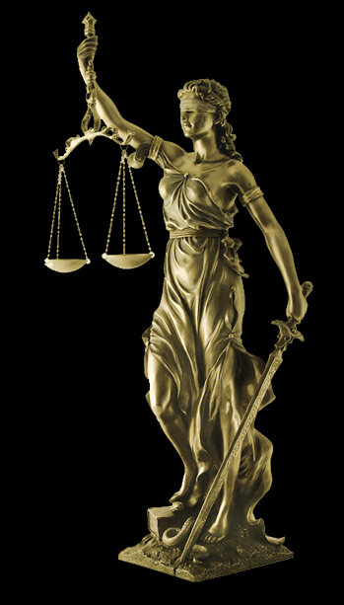
Pravna informatika
Glava četrnaesta
Krivična dela protiv života i tijela
Borislav Gajić
E2-142/2021
Cvijetin Mlađenović
E2-50/2021
Dušan Madžarević
R2-32/2021

Slide 2
Sadržaj
Uvod i motivacija
Akoma Ntoso
Predlog kazne po pravilu
Predlog kazne po slučaju
Meta podaci i hiper-linkovanje
Zaključak
Dalja unapređenja

Slide 3
Uvod i motivacija
Pravna informatika predstavlja multidisciplinarnu oblast koja se bavi primenom informacionih tehnologija u pravnom sistemu.
Ova oblast ima za cilj da unapredi efikasnost pravnog sistema, olakša pristup pravnoj informaciji i podigne nivo pravne sigurnosti.
Notes:
Consider talking about:
What is law?

Slide 4
Uvod i motivacija
Informacione tehnologije nude mnoge mogućnosti za automatizaciju procesa u pravnom sistemu, što može značajno da poveća efikasnost i smanji troškove.
Pomoću informacionih tehnologija, pravna dokumentacija može da se digitalizuje i da se lako pretražuje, čime se omogućava brži i efikasniji pristup pravnoj informaciji.
Notes:
Consider talking about:
What is law?

Slide 5
Uvod i motivacija
Pravna informatika se bavi razvojem sistema za upravljanje pravnim dokumentima, zaštite prava intelektualne svojine, upravljanja podacima o kršenjima zakona i drugim sličnim pitanjima koja su ključna za održavanje pravne sigurnosti.
Notes:
Consider talking about:
What is law?

Slide 6

Akoma Ntoso
Akoma Ntoso je standard za predstavljanje pravne informacije u digitalnom formatu.
Akoma Ntoso se temelji na XML tehnologiji, što omogućava precizno definisanje pravne informacije, kao i mogućnost automatske obrade i pretrage pravnih dokumenata.
Ovaj standard se sve više koristi u pravnom sistemu širom sveta, čime se unapređuje efikasnost i pristupačnost pravne informacije.
Notes:
Consider talking about:
Civil law
Common law and equity
Religious law

Slide 7
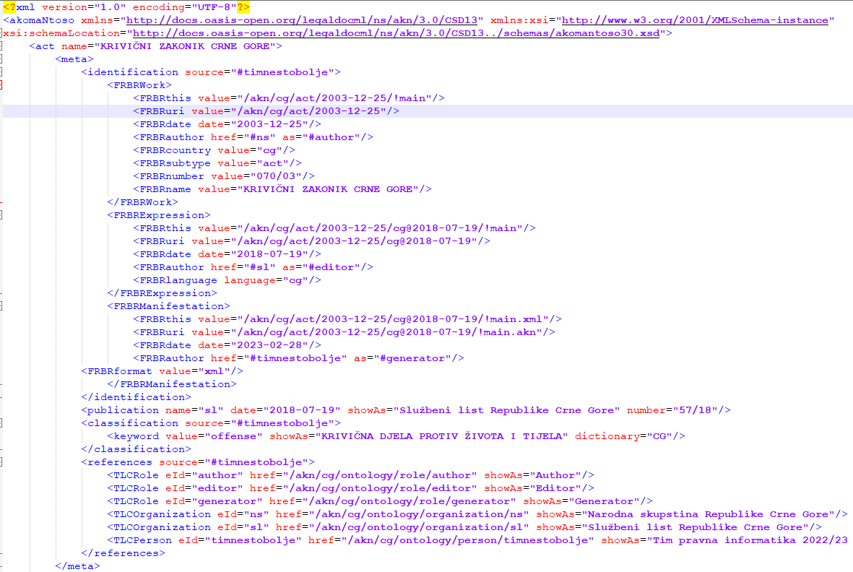
Akoma Ntoso
Primer zakona:
Notes:
Consider talking about:
Civil law
Common law and equity
Religious law

Slide 8
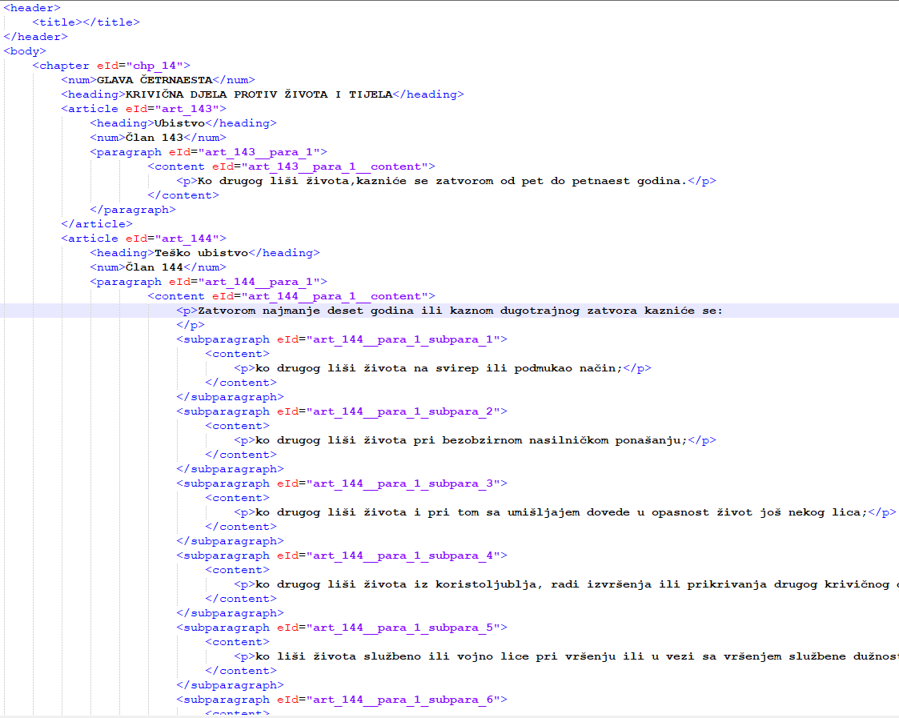
Akoma Ntoso
Primer zakona:
Notes:
Consider talking about:
Civil law
Common law and equity
Religious law

Slide 9
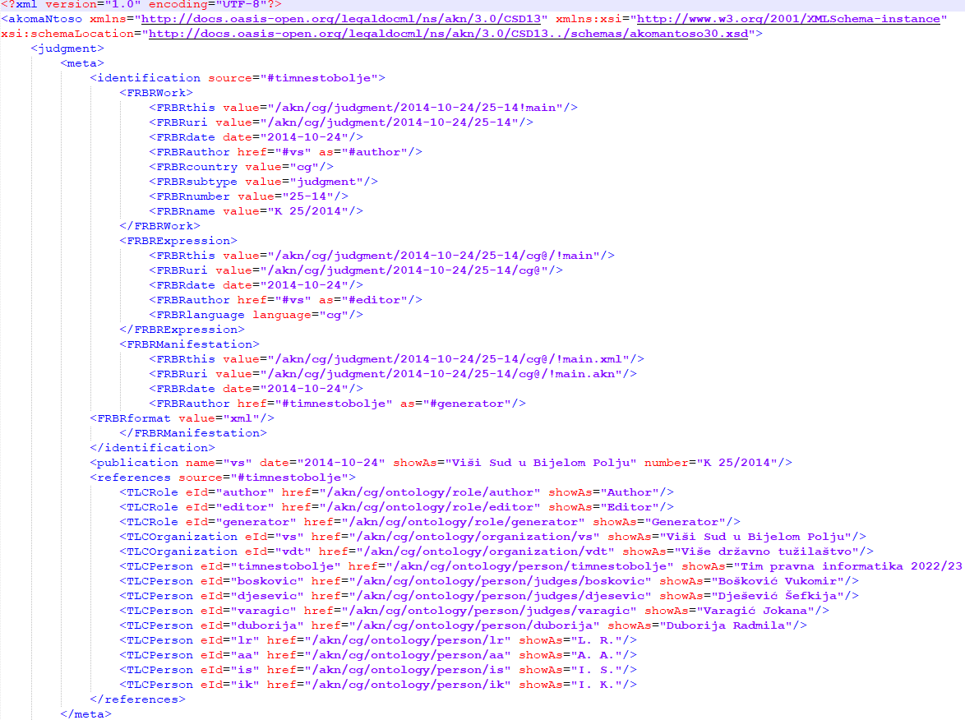
Akoma Ntoso
Primer presude:
Notes:
Consider talking about:
Civil law
Common law and equity
Religious law

Slide 10
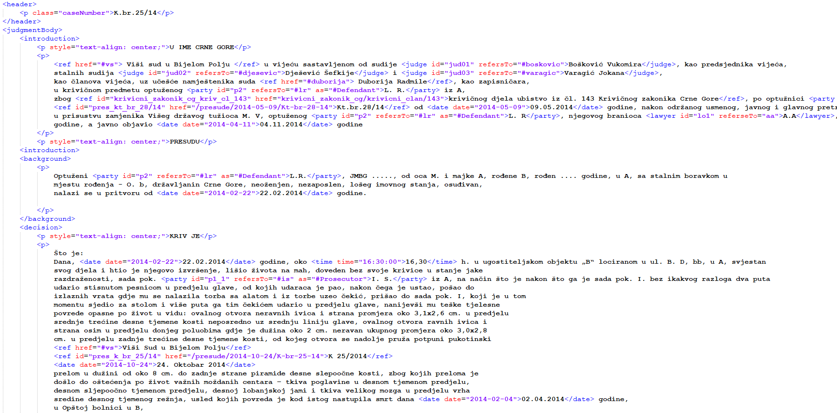
Akoma Ntoso
Primer presude:
Notes:
Consider talking about:
Civil law
Common law and equity
Religious law

Slide 11
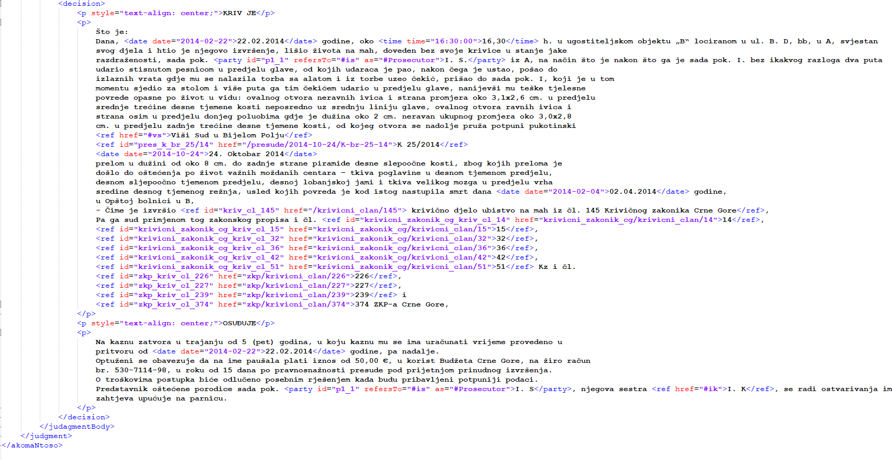
Akoma Ntoso
Primer presude:
Notes:
Consider talking about:
Civil law
Common law and equity
Religious law

Slide 12
Predlog kazne po pravilu
Jedan od zadataka ovog rada bila je i realizacija predloga presude po pravilu.
Pogodnost korišćenja ovakve vrste asistencije u pravosudnom sistemu je ta što na usnovu par upita o tome šta se desilo u sklopu krivičnog dela možemo da dobijemo predlog kazne pogodne za to delo.

Slide 13
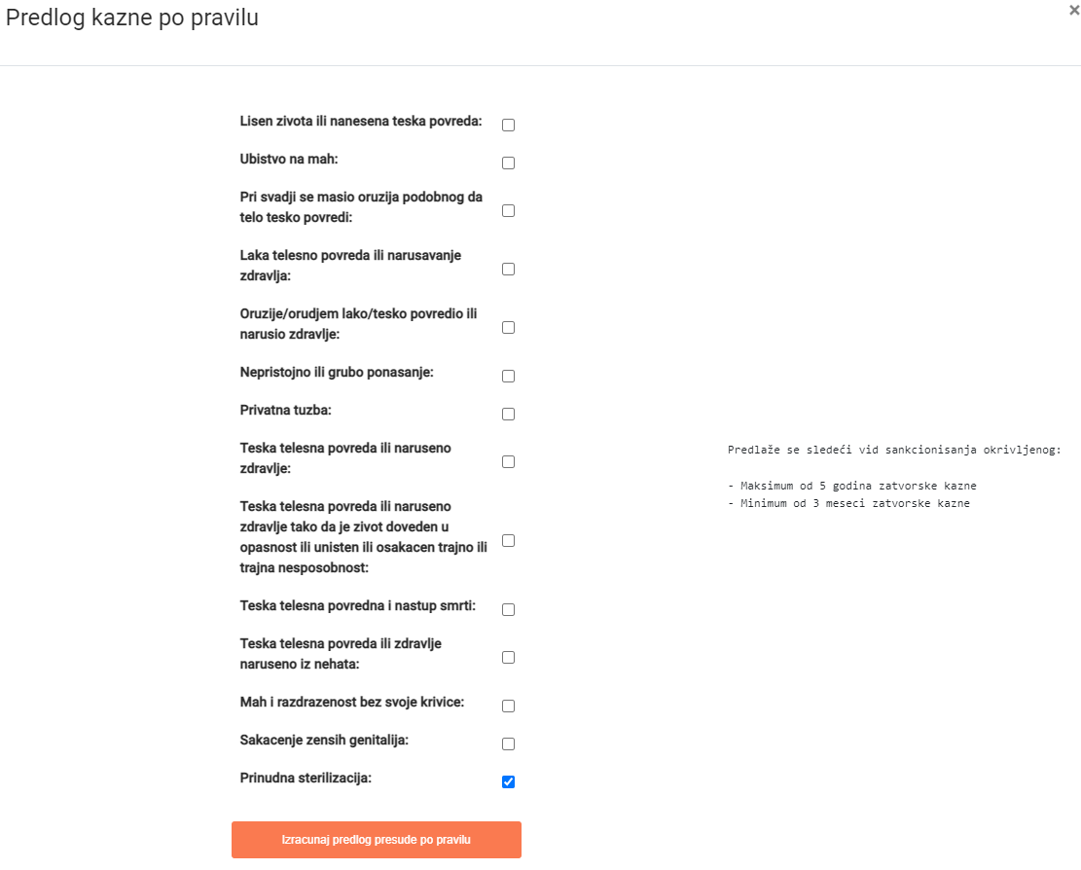
Predlog kazne po pravilu
Primer predloga presude po pravilu

Slide 14
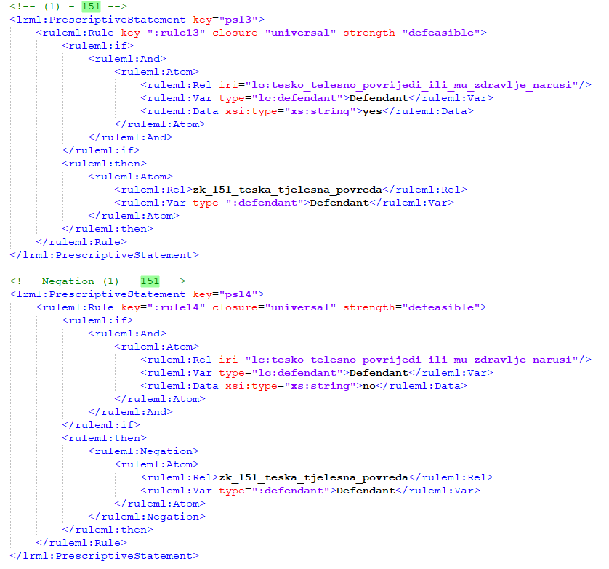
Predlog kazne po pravilu
Primer predloga presude po pravilu

Slide 15
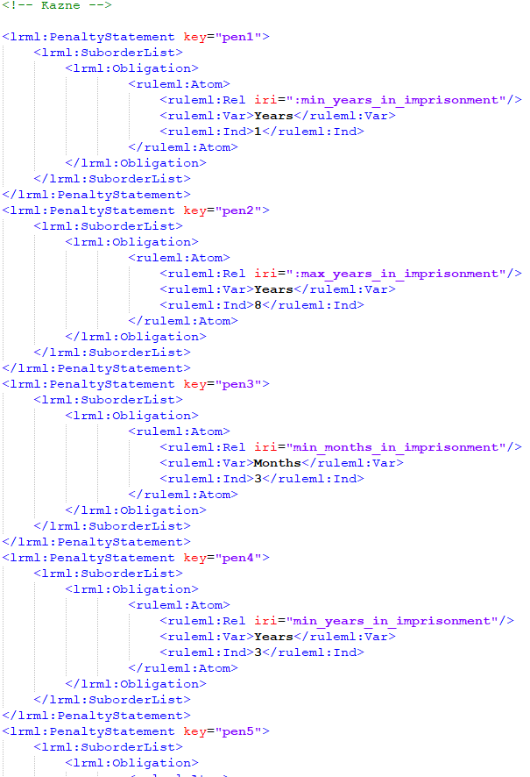
Predlog kazne po pravilu
Primer predloga presude po pravilu

Slide 16
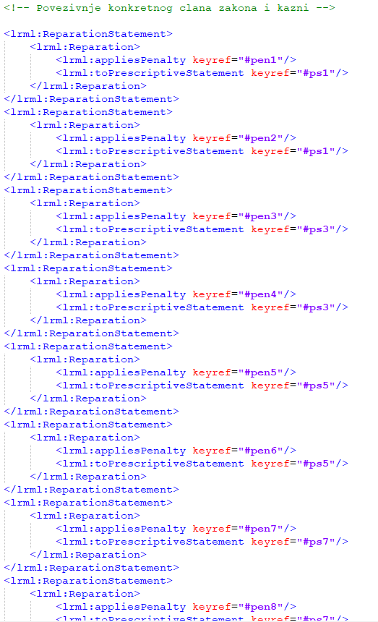
Predlog kazne po pravilu
Primer predloga presude po pravilu

Slide 17
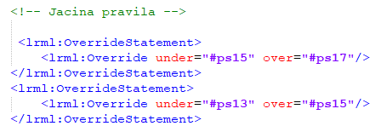
Predlog kazne po pravilu
Primer predloga presude po pravilu

Slide 18
Predlog kazne po slučaju
Predlog presude po slučaju predstavlja značajnu fazu u procesu sudskog odlučivanja, jer se na osnovu njega donosi konačna presuda u datom slučaju.
Osnovni princip rada ovakvog sistema jeste poređenje trenutnih činjeničnih situacija trenutne presude sa sličnim presudama i predlog izrečene kazne za učinjeno delo po ugledu na kazne iz sličnih presuda.
Notes:
Consider talking about:
Judiciary
Legislature
Executive
Military and police
Bureaucracy
Legal profession
Civil society

Slide 19
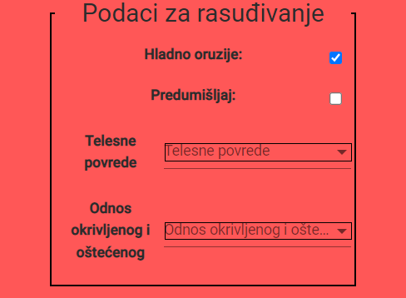
Predlog kazne po slučaju
Primer predloga kazne po slučaju
Notes:
Consider talking about:
Judiciary
Legislature
Executive
Military and police
Bureaucracy
Legal profession
Civil society

Slide 20
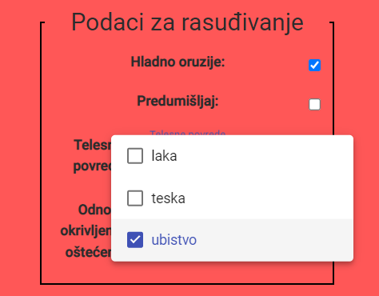
Predlog kazne po slučaju
Primer predloga kazne po slučaju
Notes:
Consider talking about:
Judiciary
Legislature
Executive
Military and police
Bureaucracy
Legal profession
Civil society

Slide 21
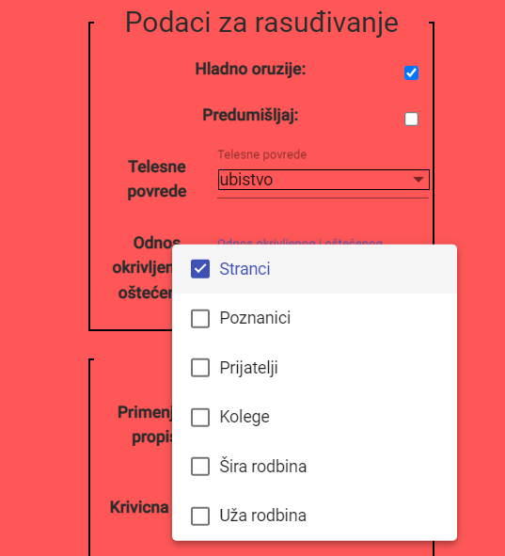
Predlog kazne po slučaju
Primer predloga kazne po slučaju
Notes:
Consider talking about:
Judiciary
Legislature
Executive
Military and police
Bureaucracy
Legal profession
Civil society

Slide 22
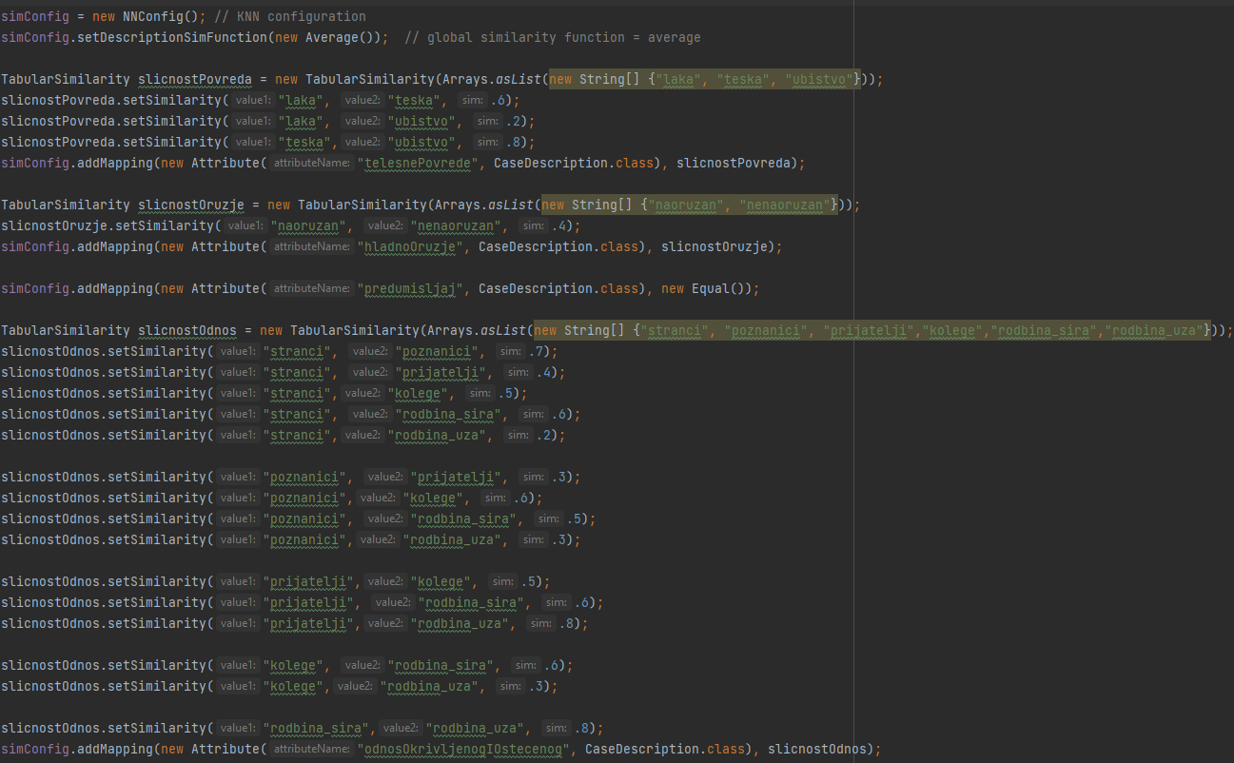
Predlog kazne po slučaju
Primer predloga kazne po slučaju
Notes:
Consider talking about:
Judiciary
Legislature
Executive
Military and police
Bureaucracy
Legal profession
Civil society

Slide 23
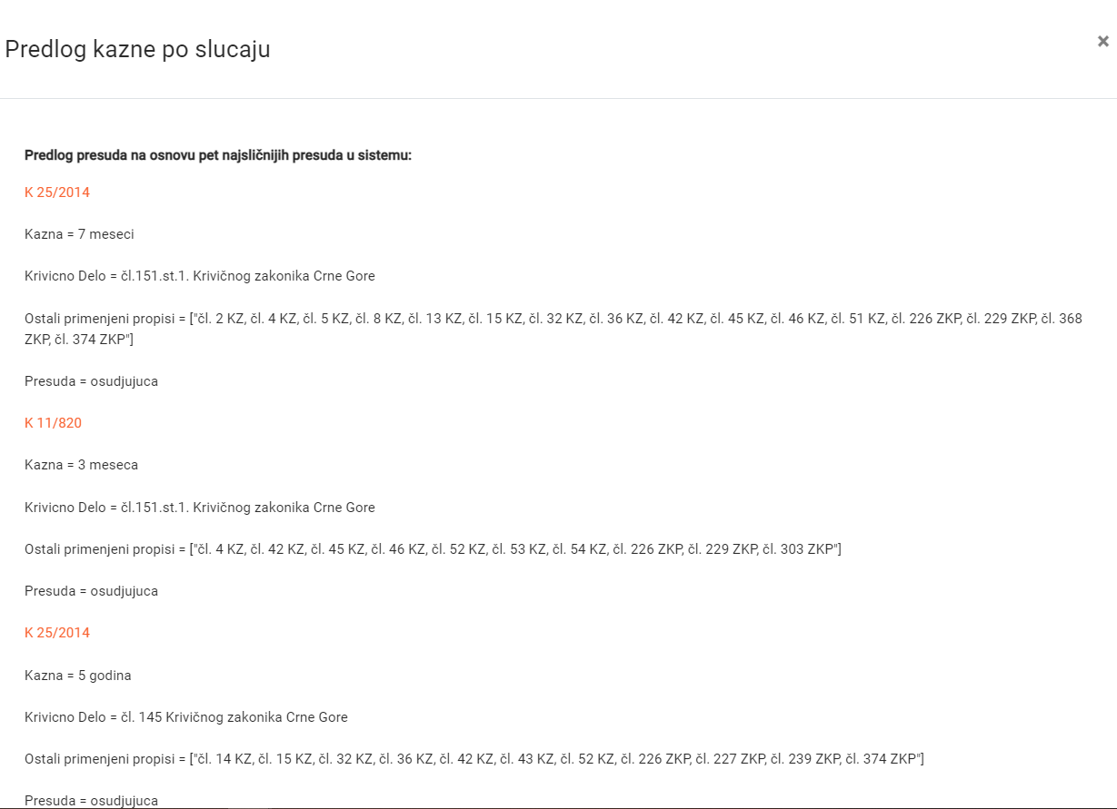
Predlog kazne po slučaju
Primer predloga kazne po slučaju
Notes:
Consider talking about:
Judiciary
Legislature
Executive
Military and police
Bureaucracy
Legal profession
Civil society

Slide 24
Meta podaci i hiper-linkovanje
Meta podaci predstavljaju informacije o drugim podacima i opisuju njihov sadržaj i formu, dok hiper-linkovanje predstavlja tehniku koja omogućava povezivanje različitih informacija i resursa putem hiperlinkova.
Obe ove teme su od izuzetne važnosti u oblasti prava, jer omogućavaju efikasno pretraživanje i analizu pravnih dokumenata, kao i povezivanje različitih pravnih izvora.
Notes:
Consider talking about:
Economics
Sociology

Slide 25
Meta podaci i hiper-linkovanje
Primer meta podataka i hiper-linkovanja
Za metapodatke je korišćen Bertić NLP model, putem kojeg smo u stanju da izvlačimo entitete poput: Lokacije na kojoj se zločin desio, imena i prezimena učesnika/sudija/zapisničara
Takođe za ekstrakciju i pribavljanje metapodataka se koristi i pristup sa RegEx-om gde se uspeva izvući koji su sve članovi zakona obuhvaćeni sa presudom kao i datum iz presude, ime suda i sve sudije koje se spominju u samoj presudi
U 65% slučajeva uspevamo da izvučemo potrebne meta podatke pošto je nestruktuiran tekst u pitanju i predstavlja izazov u oblasti NLP-a
Notes:
Consider talking about:
Economics
Sociology

Slide 26
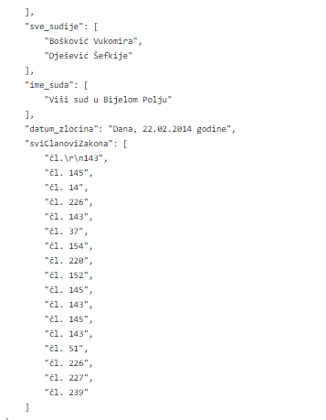
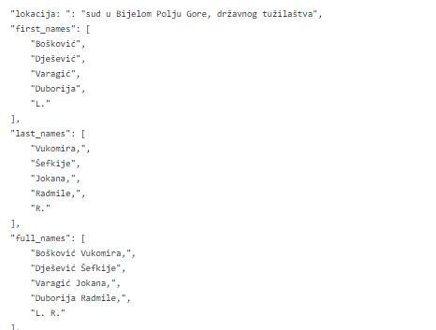
Meta podaci i hiper-linkovanje
Notes:
Consider talking about:
Economics
Sociology

Slide 27
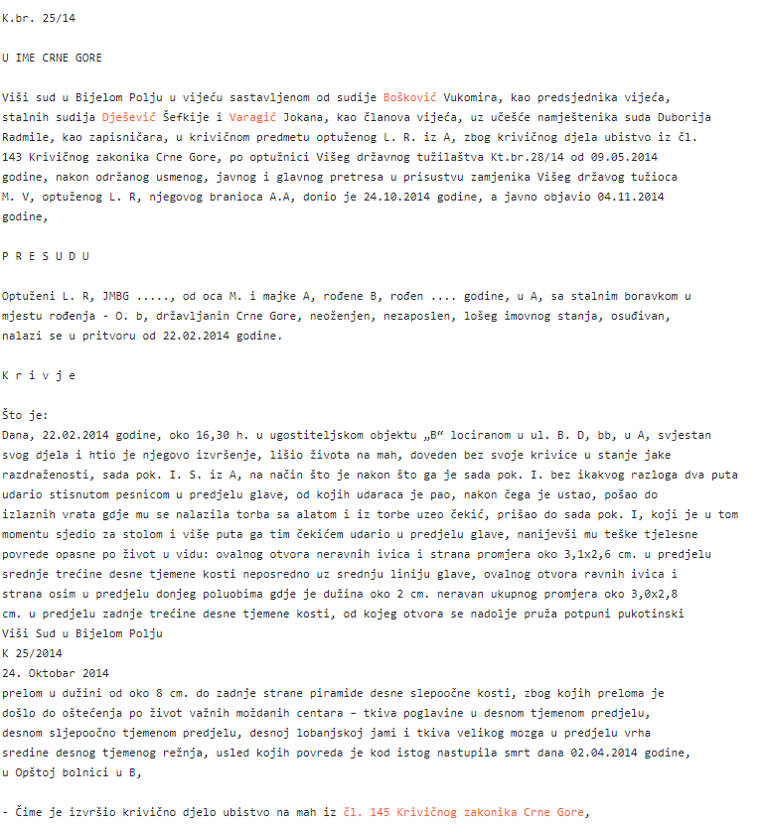
Meta podaci i hiper-linkovanje
Primer meta podataka i hiper-linkovanja
Notes:
Consider talking about:
Economics
Sociology

Slide 28
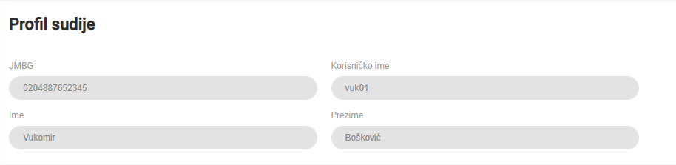
Meta podaci i hiper-linkovanje
Primer meta podataka i hiper-linkovanja
Notes:
Consider talking about:
Economics
Sociology

Slide 29
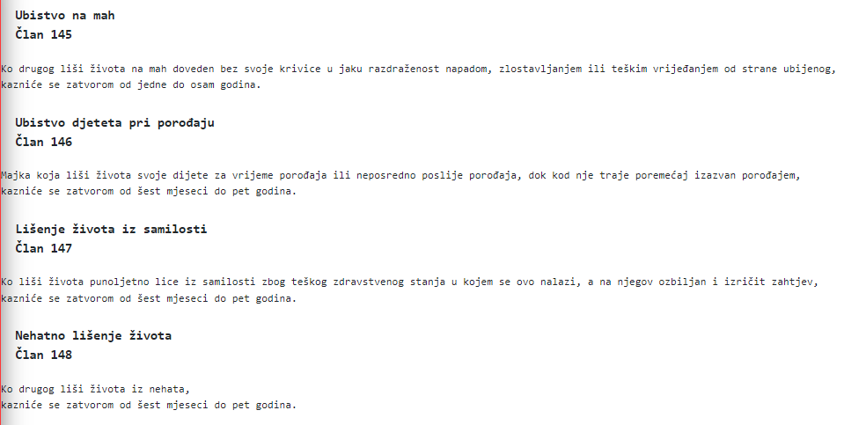
Meta podaci i hiper-linkovanje
Primer meta podataka i hiper-linkovanja
Notes:
Consider talking about:
Economics
Sociology

Slide 30
Zaključak
Ova oblast je postala neizostavni deo savremenog pravnog sistema.
Korišćenje informacionih tehnologija u pravosuđu i pravnoj teoriji ima mnoge prednosti, kao što su brže i efikasnije donošenje odluka, olakšavanje pristupa pravnim informacijama, bolja organizacija i prezentacija pravnih dokumenata, kao i mogućnost automatizacije pojedinih pravnih procesa.

Slide 31
Zaključak
Važno je istaći da postoje i neki izazovi i nedostaci u primeni informacionih tehnologija u pravosuđu. Jedan od najvećih izazova je bezbednost podataka, a takođe je važno razmotriti i problematiku autorskog prava i zaštite privatnosti u digitalnom okruženju.
Pravna informatika predstavlja važan alat u savremenom pravosuđu, koji može pomoći u efikasnom rešavanju pravnih pitanja i donošenju kvalitetnih odluka.

Slide 32
Dalja unapređenja
Kao što se razvijaju i napreduju tehnološke mogućnosti, tako se i oblast pravne informatike neprestano razvija i unapređuje.

Slide 33
Dalja unapređenja
Nekoliko primera za dalja unapređenja rada:
Korišćenje veštačke inteligencije u pravnoj analizi – razvoj VI na srpskom će u budućnosti dosta olakšati proces prikupljanja podataka
Upotreba blockchain tehnologije u pravnoj dokumentaciji – dalje unapredjenje blockchain tehnologija dovešće do veće sigurnosti, transparentnosti i efikasnosti u razmeni pravne dokumentacije
Unapređenje procesa automatizacije pravnog sistema – novi algoritmi za automatizaciju procesa i nove tehnologije za praćenje pravnih procesa

Slide 34
Hvala na pažnji

